Slide 1
MLP와 CNN
12211523 이시헌

Slide 2
텐서
딥러닝 데이터는 텐서(tensor)로 입력되고 출력된다. 텐서는 행렬의 일반화로 하나의 숫자를 0차원 텐서(0D텐서)라고 하고 list는 1차원 텐서(1D텐서), 행렬은 2차원 텐서(2D텐서)라고 한다. 그러므로 3차원 데이터는 3D텐서, 4차원 데이터는 4D텐서라고 한다.

Slide 3
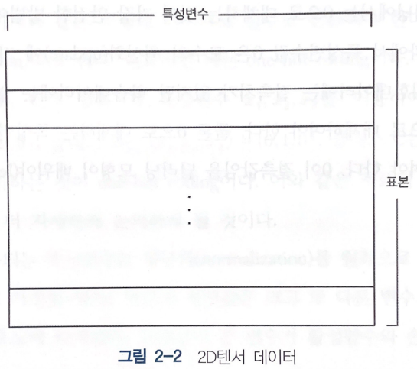
2D텐서
2D텐서 데이터는 (표본수, 특성변수수)로 표현된다.
100명의 사람 각각에 대한 연령, 성별, 수입 자료가 있을 경우, 표본의 수는 100이고 특성변수의 수는 3이므로 크기가 (100,3)인 2D텐서가 된다.
2D텐서는 MLP 모형에 주로 사용된다.

Slide 4
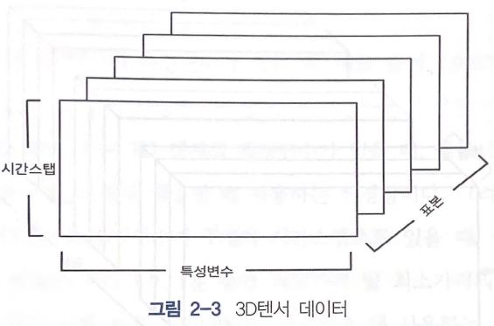
3D텐서
3D텐서 데이터는 (표본수, 시간스탭, 특성변수수)로 구성되어 있다.
1분마다 특정 수짓의 가격과 1분 동안 최대가격과 최소가격이 관측되면 하루 거래 시간 기준으로 390분 동안의 주식가격, 최대가격, 최소가격 데이터가 생산되게 된다. 이런 데이터를 100일 동안 모았다면, 표본수는 100, 시간스탭은 390, 특성변수의 수는 3이 되어 크기가 (100,390,3)인 3D텐서 데이터가 된다.
3D텐서는 RNN(Recurrent neural networks) 모형에 주로 사용된다.

Slide 5
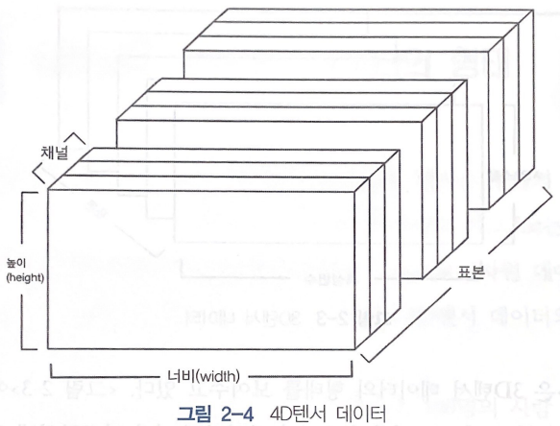
4D텐서
4D텐서 데이터는 (표본수, 높이, 너비, 채널수) 또는 (표본수, 채널수, 높이, 너비) 형태로 구성되어 있다.
78x78 픽셀 컬러이미지가 5,000장 있으면 이 데이터는 (5000,78,78,3) 4D텐서이고 이미지 자료가 흑백이면 (5000,78,78,1) 4D 텐서가 된다.
4D텐서는 CNN 모형에 주로 사용된다.

Slide 6
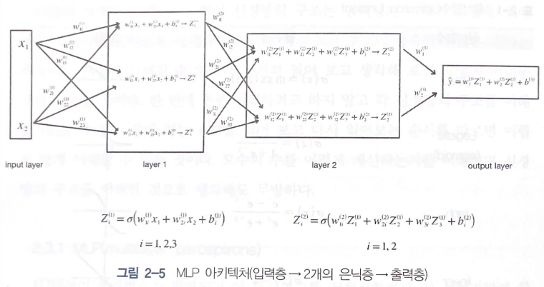
MLP
MLP는 Multiple Layer Perceptron의 약자로 다층 퍼셉트론이라는 뜻이다. 하나의 표본에 1D 텐서의 특성 변수가 있을 때 사용하는 신경망이다.

Slide 7
MLP
1D텐서인 특성변수가 입력되면 이 특성변수를 선형결합하고 이 선형결합에 활성함수(activatrion fuction)를 적용하여 비선형변환한다. 이 값은 0D텐서(즉, 스칼라)이며 은닉층(hidden layer)의 첫 번째 출력값이 된다.
또 다른 선형결합과 활성함수에 의한 비선형변환을 해서 은닉층의 두 번째 출력값을 만든다. 이를 n1번 반복하면 은닉층에 n1개의 출력층이 있게된다. n1을 은닉층의 노드(node) 수라고 한다.
미리 설정한 은닉층의 숫자만큼 앞의 작업을 반복한 후 최종적으로 출력층을 통해 최종 출력을 하게 된다.

Slide 8
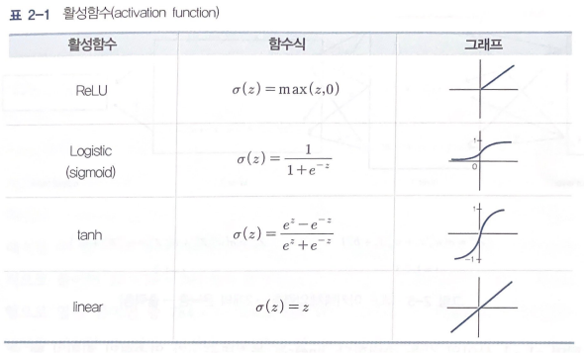
MLP
활성함수는 특성변수의 선형결합을 비선형으로 변환시키는 것을 주목적으로 한다. 만약 활성함수를 적용하지 않는다면 MLP는 선형결합을 반복적으로 적용하여 결과적으로 하나의 선형결합을 쓴 결과와 동일한 결과를 초래하게 되어, 여러 개의 은닉층을 쓸 이유가 사라지게 된다.

Slide 9
MLP
그림 2-5는 2개의 특성변수 x1,x2가 입력층을 구성하고, 3개의 노드를 가진 첫 번째 은닉층, 2개의 노드를 가진 두 번째 은닉층, 그리고 1개의 노드로 구성된 출력층으로 구성된 간단한 MLP를 보여주고 있다.

Slide 10
MLP
컬러이미지와 같은 3D텐서 자료를 1D텐서로 전환하여 MLP를 적용할 경우 모수의 수가 지나치게 많아지게 되면 과대적합(overfitting) 문제가 발생한다.
이를 피하는 방법으로는 2D텐서, 3D텐서 자료의 특성을 그대로 반영하여 추정할 모수를 획기적으로 줄이면서 정보의 손실을 최소화하여 예측성능을 크게 향상시킨 CNN이다.

Slide 11
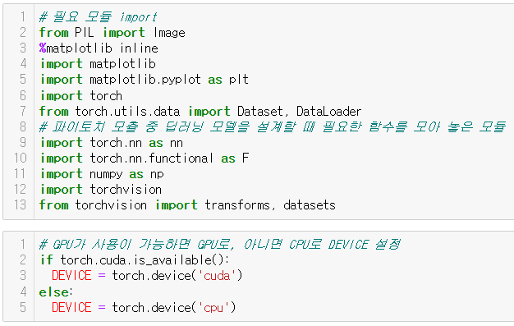
MLP로 animal 이미지 분류하기

Slide 12
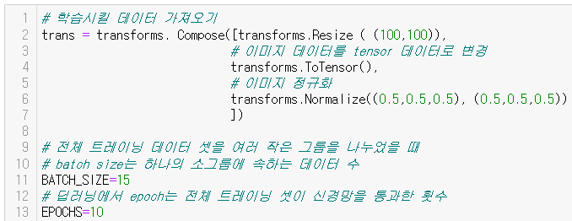
MLP로 animal 이미지 분류하기

Slide 13
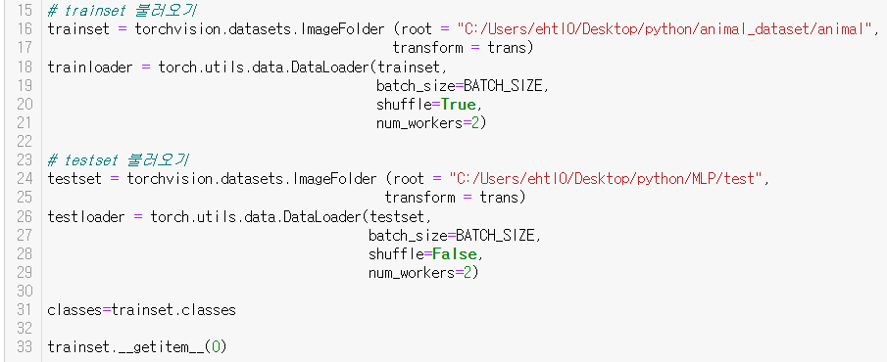
MLP로 animal 이미지 분류하기

Slide 14
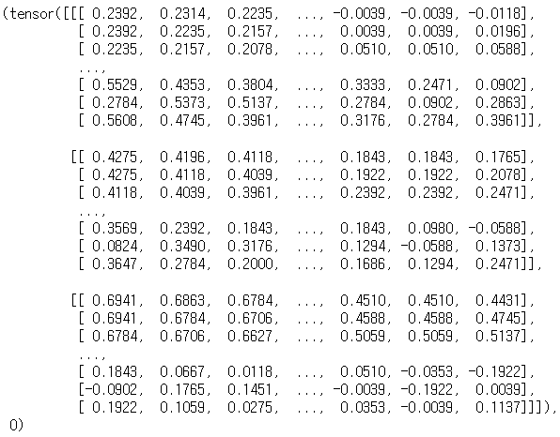
MLP로 animal 이미지 분류하기

Slide 15
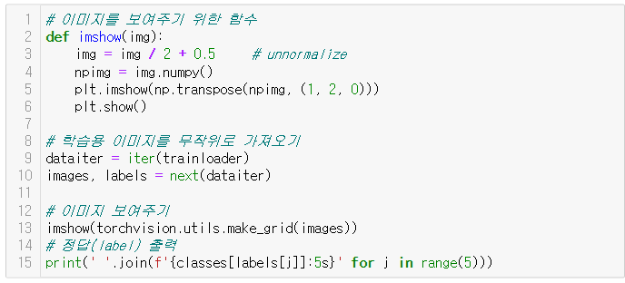
MLP로 animal 이미지 분류하기

Slide 16
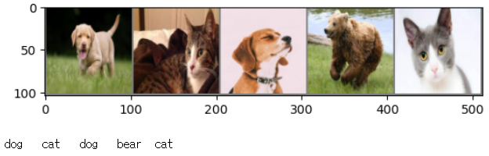
MLP로 animal 이미지 분류하기

Slide 17
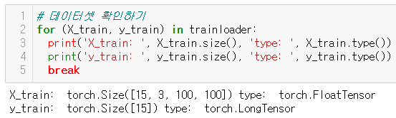
MLP로 animal 이미지 분류하기

Slide 18
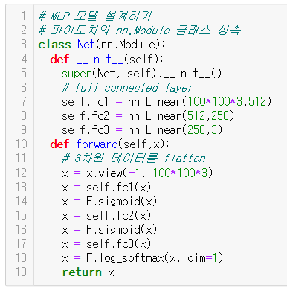
MLP로 animal 이미지 분류하기

Slide 19
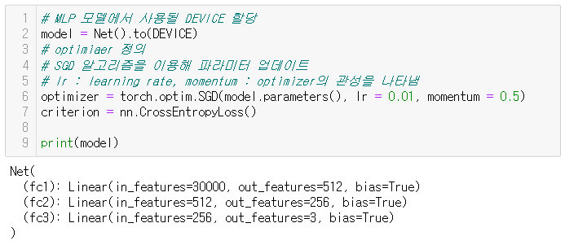
MLP로 animal 이미지 분류하기

Slide 20
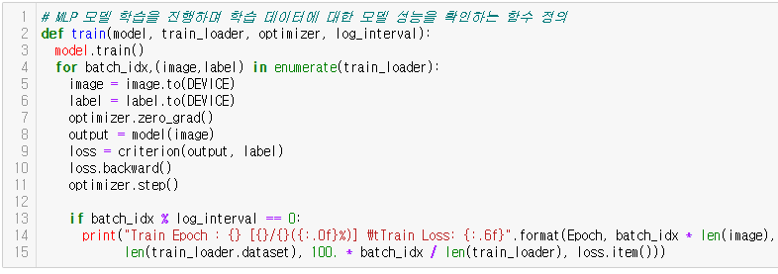
MLP로 animal 이미지 분류하기

Slide 21
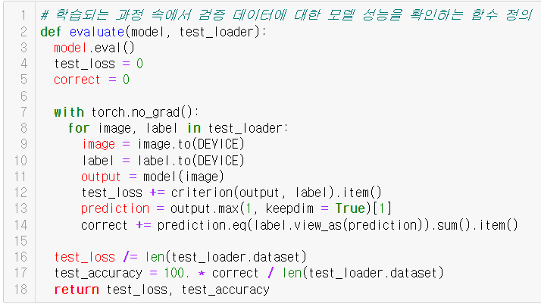
MLP로 animal 이미지 분류하기

Slide 22
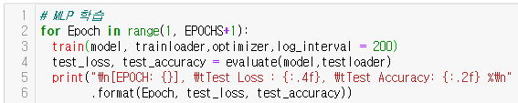
MLP로 animal 이미지 분류하기

Slide 23
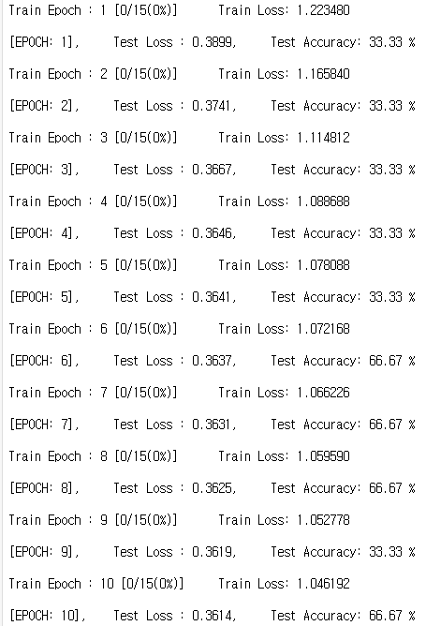
MLP로 animal 이미지 분류하기

Slide 24
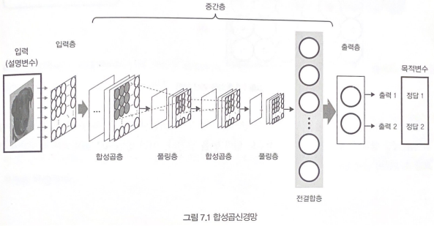
CNN
CNN은 Convolutional Neural Networks의 약자로 합성곱 신경망이라는 뜻이다. 3D텐서 특성변수로 제공되는 이미지 자료분석에 특화된 모형이다.

Slide 25
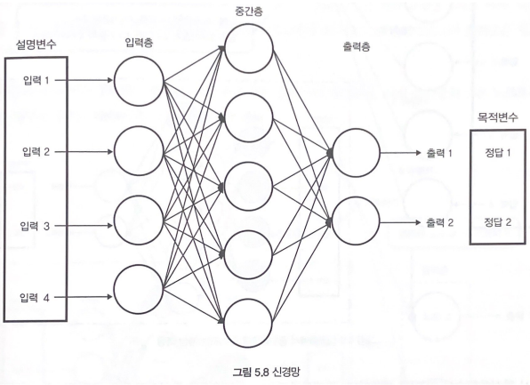
MLP와 CNN의 공통점
CNN 역시 입력층, 중간층, 출력층으로 구성되며, 각 층은 다시 노드로 이뤄져 있다는 것과 층과 층 사이에만 노드 간의 결합이 있다는 것도 MLP와 같다.

Slide 26
MLP와 CNN의 차이점
CNN은 중간층이 합성곱층, 풀링층, 전결합층으로 구성돼 있다는 점이 다르다. 첫 번째로 합성곱층은 입력 데이터를 필터를 적용해 데이터에서 즉징값을 추출한다. 그다음 풀링층은 데이터를 다운샘플링해서 특징값만 남겨 출력한다. 합성곱층과 풀링층을 차례로 거치면서 중요도가 높은 즉징값만이 압축되어 전결합층에 도달하게 된다.

Slide 27
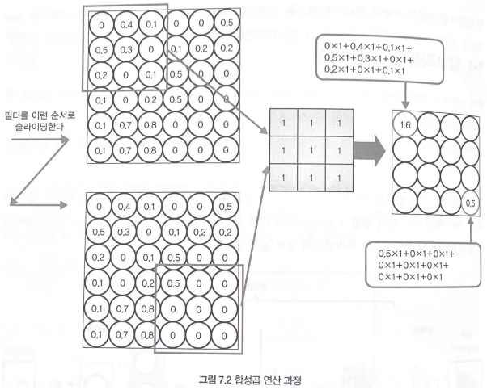
CNN
그림 7.2는 합성곱층에서 특징값을 추출하는 과정이다. 가중치를 가진 필터를 입력 데이터에 각 위치마다 적용하고 각 노드의 값과 가중치의 곱셈합을 구하는 과정을 통해 특징값을 추출한다. 그리고 그 결과를 특징맵 형태로 다음 층에 전달한다.

Slide 28
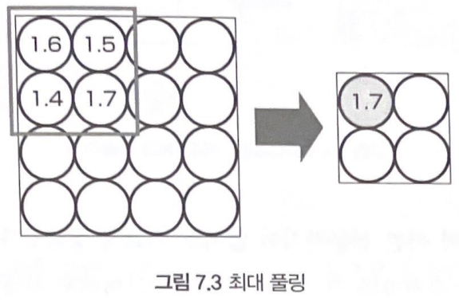
CNN
그림 7.3은 풀링층에서 어떻게 특정값만을 남기는지 동작 과정이다. 특징맵의 일정 영역마다 최댓값만을 남긴다. 이런 방법으로 출력되는 특징값에 중요한 특징만이 남게 된다.

Slide 29
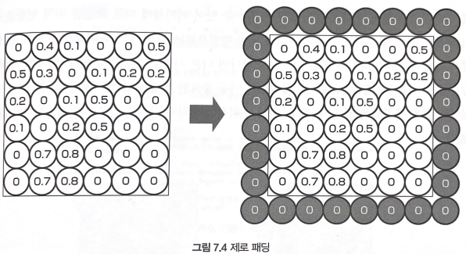
CNN
이때 입력 데이터의 크기에 비해 특징맵의 개수가 적어진다. 특징맵의 개수를 입력 데이터의 크기에 맞춰 유지하기 위해 입력 데이터에 패딩을 적용하기도 한다. CNN에서는 입력 데이터의 패딩 영역을 0으로 채우는 제로 패딩이 주로 사용된다.

Slide 30
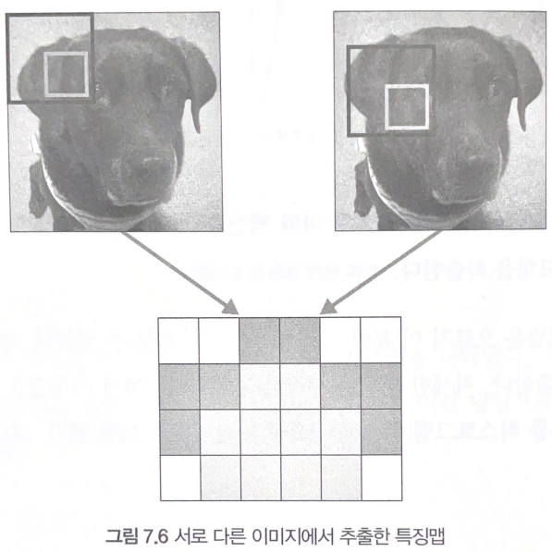
CNN
CNN에서는 특징점이 이미지상 위치를 고려할 수 있어 이미지에 따른 특징점 위치 변동을 흡수할 수 있기 때문이다. 그림 7.6과 같이 합성곱 필터로 특징값을 추출하고 풀링으로 이중 중요한 특징을 남기는 방법을 사용하면 다소 변동이 있어도 같은 특징맵을 얻을 수 있다. 따라서 위치나 방향이 달라도 같은 사물을 같은 것으로 인식할 수 있다.

Slide 31
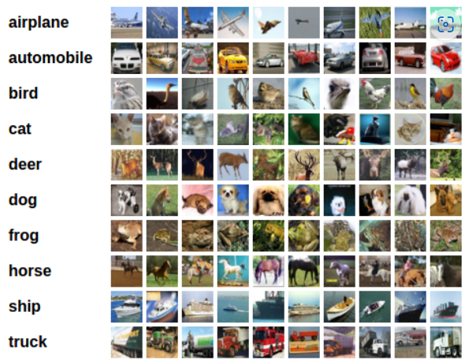
CIFAR10
CIFAR10에 포함된 이미지는 3*32*32로, 이는 32*32 픽셀 크기의 이미지가 3개 채널(RGB)의 색상으로 이루어져 있다는 뜻이다.
6만 장의 이미지 중 5만 장은학습 데이터는로, 1만 장은 테스트 데이터로 구성된다.

Slide 32
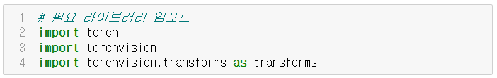
CNN으로 CIFAR10 분류하기

Slide 33
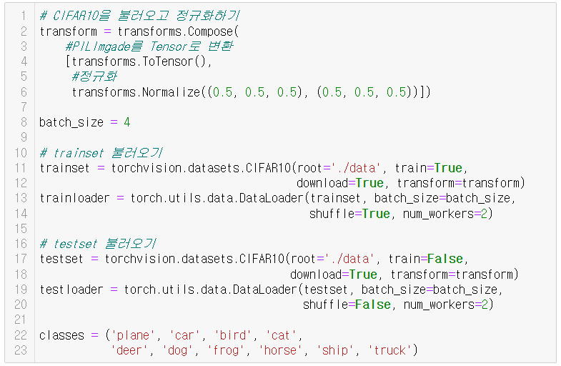
CNN으로 CIFAR10 분류하기

Slide 34
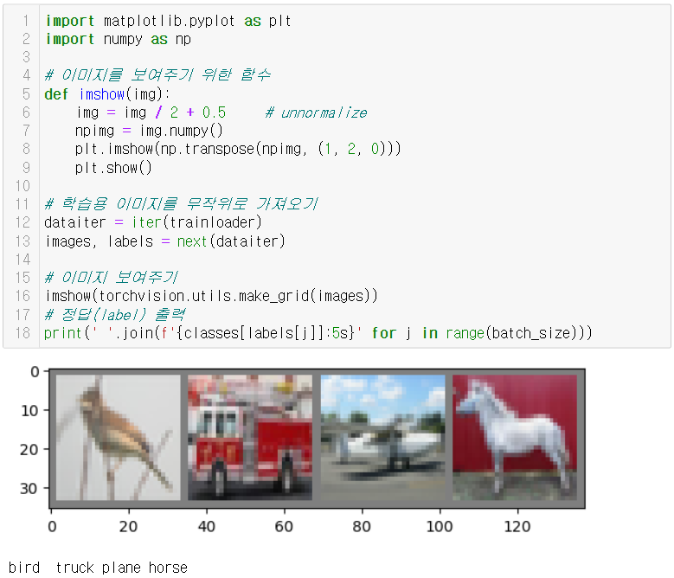
CNN으로 CIFAR10 분류하기

Slide 35
CNN으로 CIFAR10 분류하기

Slide 36
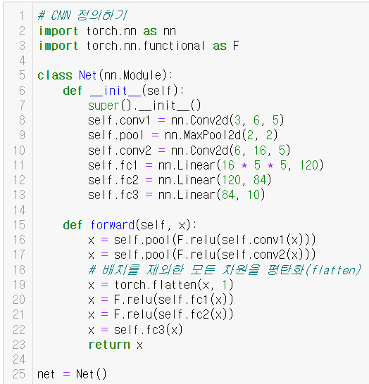
CNN으로 CIFAR10 분류하기

Slide 37
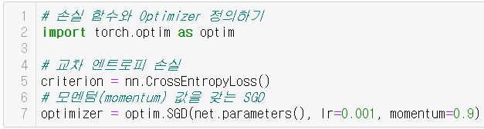
CNN으로 CIFAR10 분류하기

Slide 38
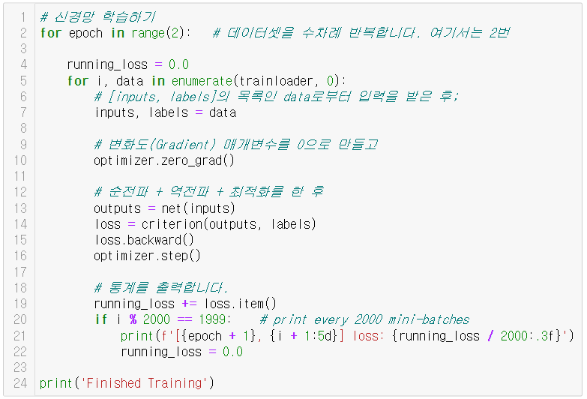
CNN으로 CIFAR10 분류하기

Slide 39
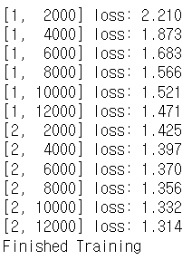
CNN으로 CIFAR10 분류하기

Slide 40
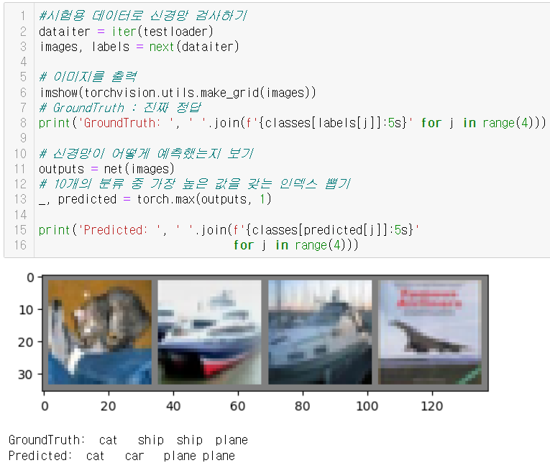
CNN으로 CIFAR10 분류하기

Slide 41
CNN으로 CIFAR10 분류하기

Slide 42
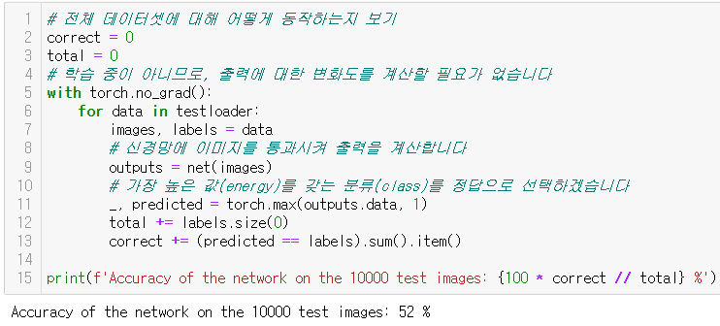
CNN으로 CIFAR10 분류하기

Slide 43
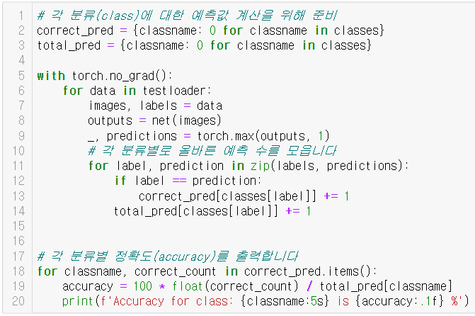
CNN으로 CIFAR10 분류하기

Slide 44
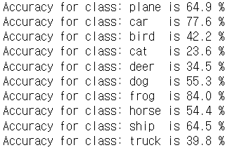
CNN으로 CIFAR10 분류하기

Slide 45
참고문헌
박유성. 『텐서플로 케라스를 이용항 딥러닝 제2판』. 자유아카데미, 2020. 코이즈미 사토시. 『PyTorch를 활용한 머신러닝, 딥러닝 철저 입문』. 심효섭(역). 위키북스, 2016
https://americanoisice.tistory.com/52
https://tutorials.pytorch.kr/beginner/blitz/cifar10_tutorial.html

